Slide 1
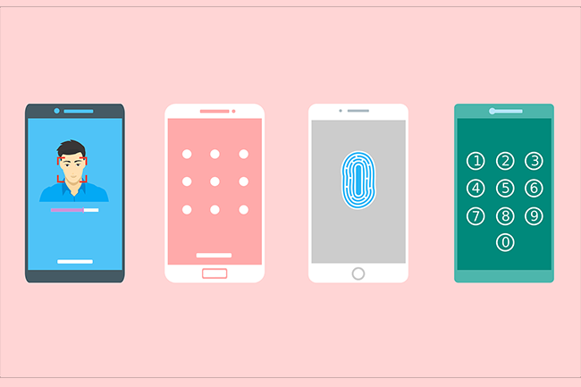


I-Introduction
Pourquoi sécuriser ?

Slide 2
I-Introduction
Définitions
clé

Slide 3
I-Introduction
Définitions
clé
message clair

Slide 4
I-Introduction
Définitions
clé
message clair
chiffrer

Slide 5
I-Introduction
Définitions
clé
message clair
chiffrer
message chiffré

Slide 6
I-Introduction
Définitions
clé
message clair
chiffrer
message chiffré
déchiffrer

Slide 7
I-Introduction
Définitions
clé
message clair
chiffrer
message chiffré
déchiffrer
décrypter

Slide 8



II - Chiffrement symétrique
Génération de clés
Transmission
Alice
Bob

Slide 9


II - Chiffrement symétrique
Utilisation
Alice
Bob
Transmission
Chiffrement
Déchiffrement
Message clair
Message chiffré
Message chiffré
Message clair

Slide 10

III - Chiffrement asymétrique
Génération de clés
Bob
Alice
Clé privé de Bob
Clé publique de Bob
Clé publique de Bob

Slide 11

III - Chiffrement asymétrique
Utilisation
Alice
Bob
Transmission du message chiffré
Message chiffré avec la clé publique de Bob
Message déchiffré avec la clé privé de Bob
Message clair
Message chiffré
Message chiffré
Message clair

